Slide 1
SISTEM INFORMASI PUSKESMAS
Materi (8)
MK SIK
Kesmas smt 3

Slide 2
SEJARAH PUSKESMAS
Puskesmas : ujung tombak pelayanan kesehatan kepada masyarakat ⇨ Rakerkesnas th. 1968 di Jakarta
Awal puskesmas dibagi beberapa kategori :
1. Tipe A (dipimpin : dokter penuh)
2. Tipe B (dipimpin : dokter tidak penuh)
3. Tipe C (dipimpin : tenaga paramedis)
➢Rakerkesnas 1970 ⇨
- 1 macam kategori di tingkat kecamatan atau jumlah penduduk 30 – 50 ribu

Slide 3
SEJARAH PUSKESMAS
➢Rakerkesnas 1970 ⇨
- Puskesmas di ibukota Kecamatan ( ≥ 150 ribu jiwa) = Puskesmas Pembina sebagai pusat rujukan
- perluasan jangkauan pelayanan ⇨ unit yankes sederhana = Puskesmas Pembantu (10.000 orang jawa dan 2500 orang luar jawa) dan Puskesmas Keliling (kendaraan roda 4), Bidan Desa (300 orang)
➢Pertengahan tahun 1970-an berdirinya ‘PKMD’ (Pembangunan Kesehatan Masyarakat Desa) kegiatan ‘Primary Health Care’

Slide 4
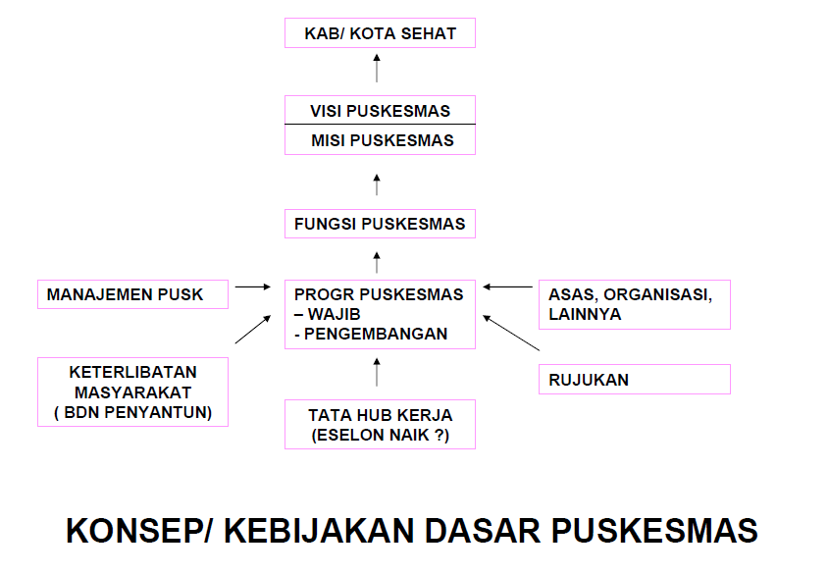

Slide 5
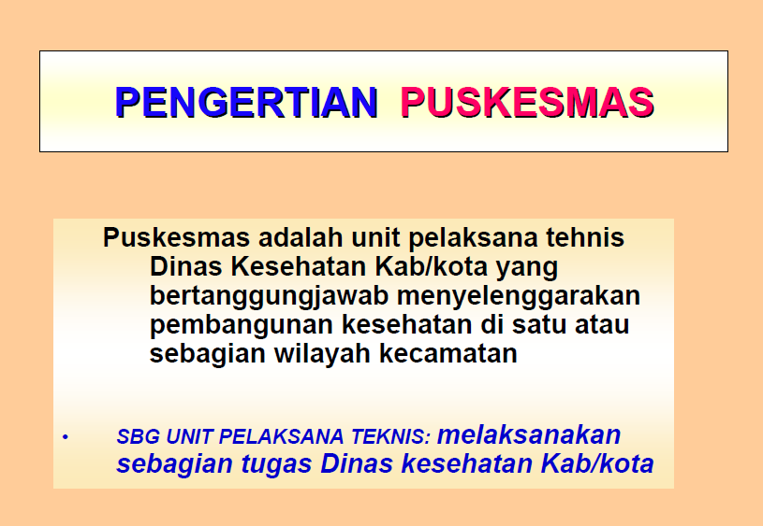

Slide 6
IsTILAH-ISTILAH PUSKESMAS
Puskesmas Keliling (Puskel) = program pelayanan kesehatan terpadu keluar gedung puskesmas yang menjangkau daerah terpencil, tempat tinggal masyarakat yang sulit mendapatkan akses pelayanan kesehatan terdekat
Manajemen Puskesmas = suatu rangkaian yang sistematik dan terpadu yang meliputi unsure-unsur perencanaan (P1), penggerakkan pelaksanaan (P2), Pengawasan Pengendalian dan Penilaian (P3) dalam rangka meningkatkan fungsi pelayanan Puskesmas

Slide 7
IsTILAH-ISTILAH PUSKESMAS
Pelayanan = usaha, upaya atau kegiatan-kegiatan yang direncanakan dan dilaksanakan sesuai profesi keahlian masing-masing
Pengabdian = pelaksanaan kegiatan yang telah dilaksanakan sebagai wujud aktualisasi (pengembangan kemampuan diri) dalam memberikan pelayanan yang terbaik bagi masyarakat

Slide 8
IsTILAH-ISTILAH PUSKESMAS
Promotif = upaya untuk memperkenalkan (sosialisasi) dan mengarahkan opini, persepsi, sikap dan tindakan masyarakat dalam menunjang pola perilaku hidup bersih dan sehat (PHBS)
Preventif = usaha untuk melakukan pencegahan terhadap risiko penularan penyakit dan penyebaran penyakit yang berpotensi menular atau menimbulkan wabah penyakit

Slide 9
IsTILAH-ISTILAH PUSKESMAS
Kuratif = upaya dalam pengobatan dan penanganan penyakit yang telah diduga dan didiagnosis berdasarkan hasil pemeriksaan fisik dan penunjang
Administrasi = suatu kegiatan pelayanan ketatausahaan, seperti: pencatatan, pelaporan dan pengarsipan hasil kegiatan, yang berkenaan dengan penyelenggaraan kebijakan program untuk mencapai tujuan organisasi

Slide 10
IsTILAH-ISTILAH PUSKESMAS
Evaluasi = sebuah kegiatan penilaian, pengawasan dan pengamatan yang dilakukan secara berkelanjutan melalui rapat pertemuan untuk menentukan hasil program pelayanan kesehatan dan penetapan kebijakan program selanjutnya
Koordinasi = kegiatan mengatur pelayanan kesehatan, dan menggalang kerjasama tim, secara horizontal, lintas program (dalam unsur pelayanan) maupun vertikal, lintas sektoral, (dengan institusi lainnya) sehingga program, peraturan dan penentuan tindakan yang akan dilaksanakan bisa saling mendukung pencapaian target pelayanan

Slide 11
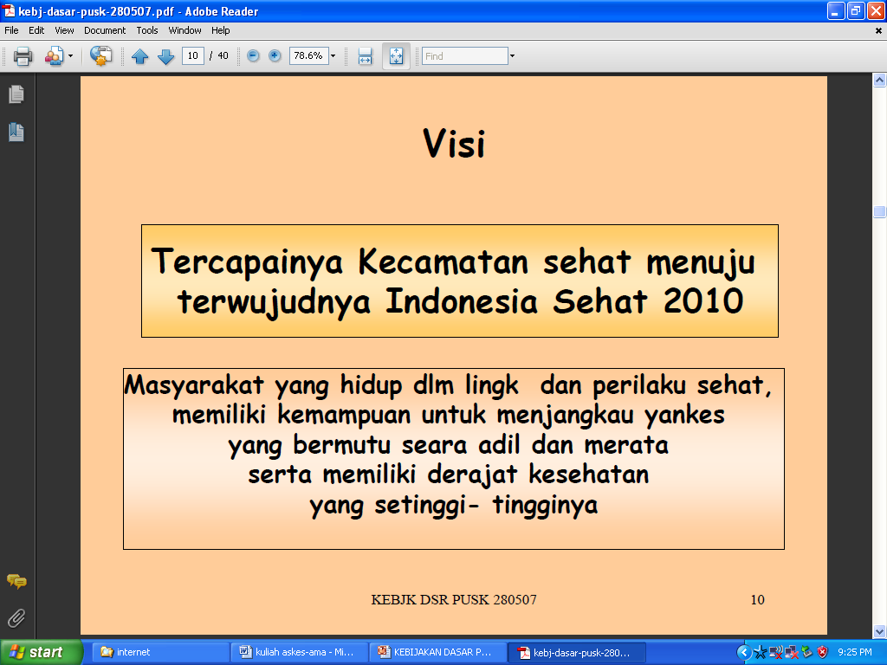

Slide 12
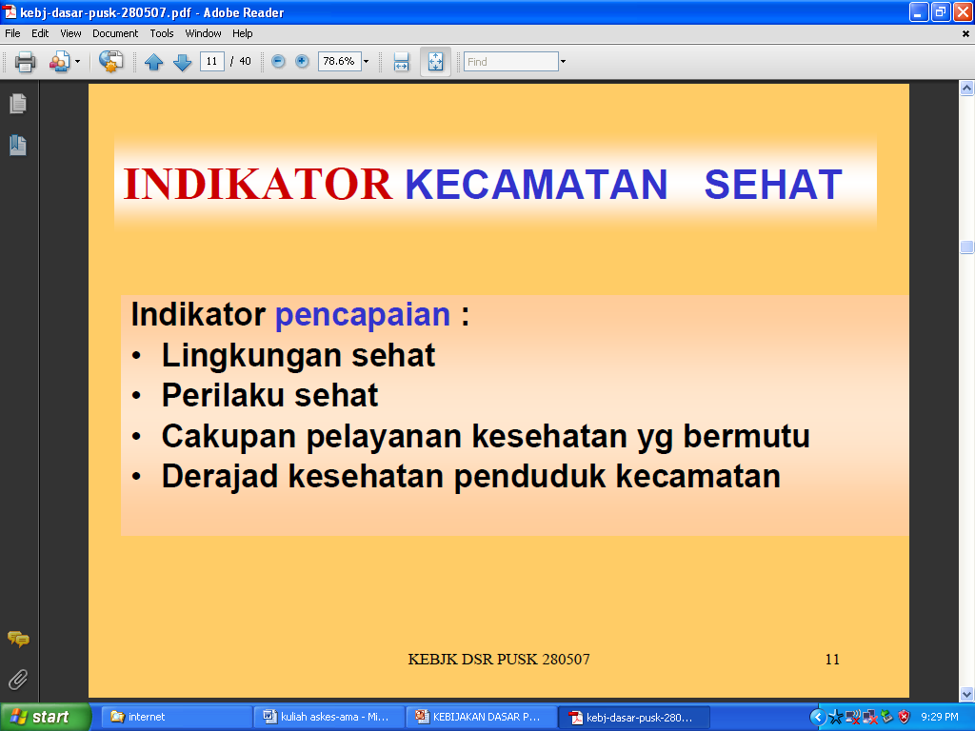

Slide 13
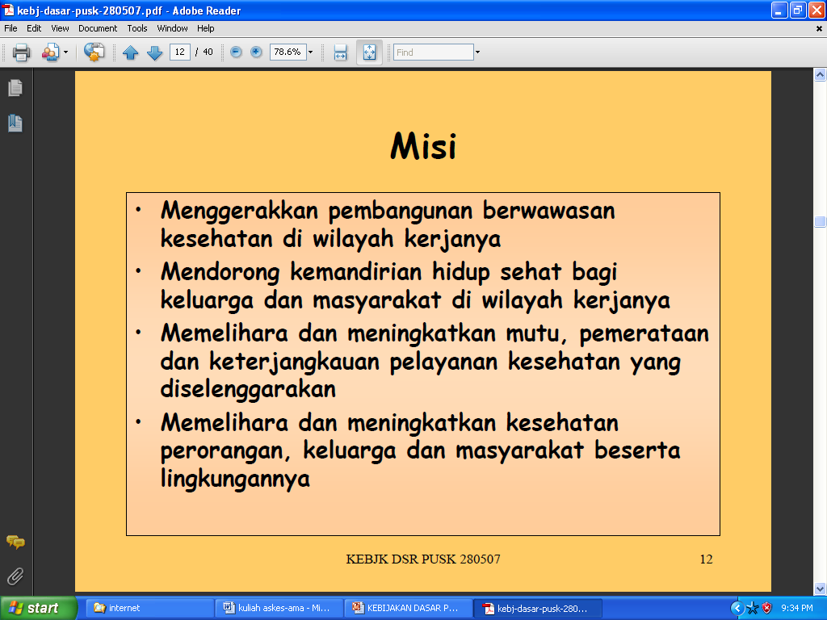

Slide 14
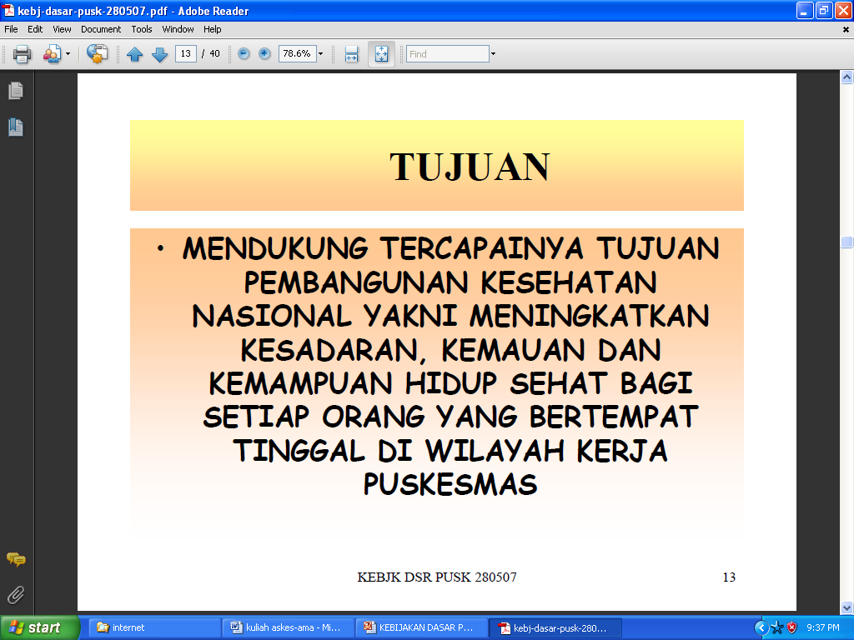

Slide 15
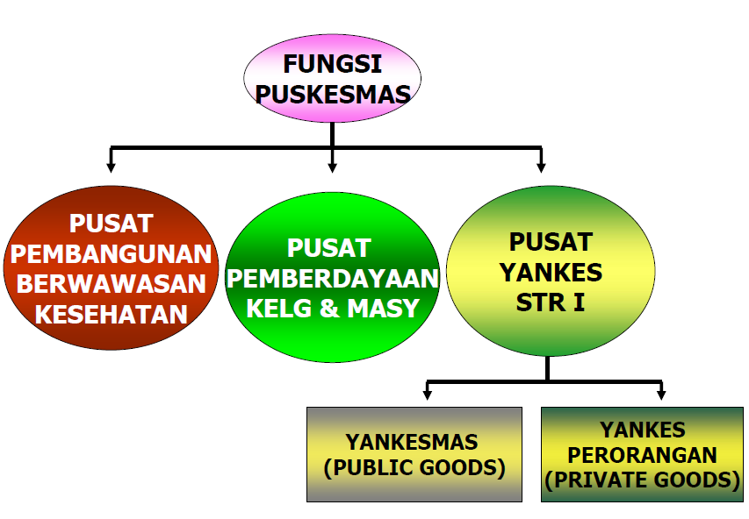

Slide 16
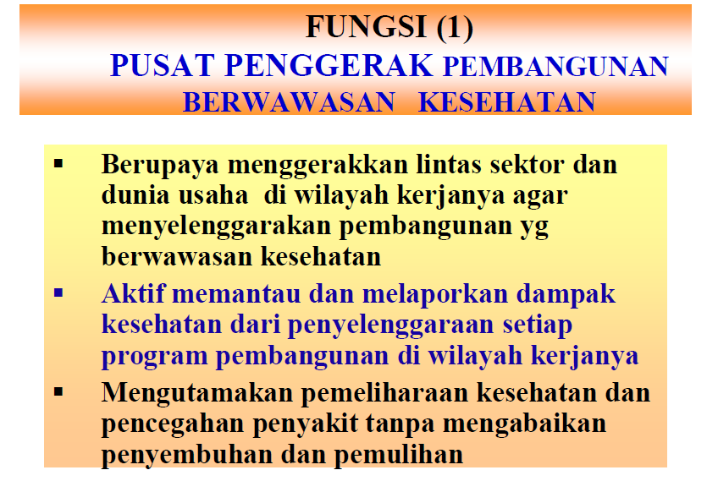

Slide 17
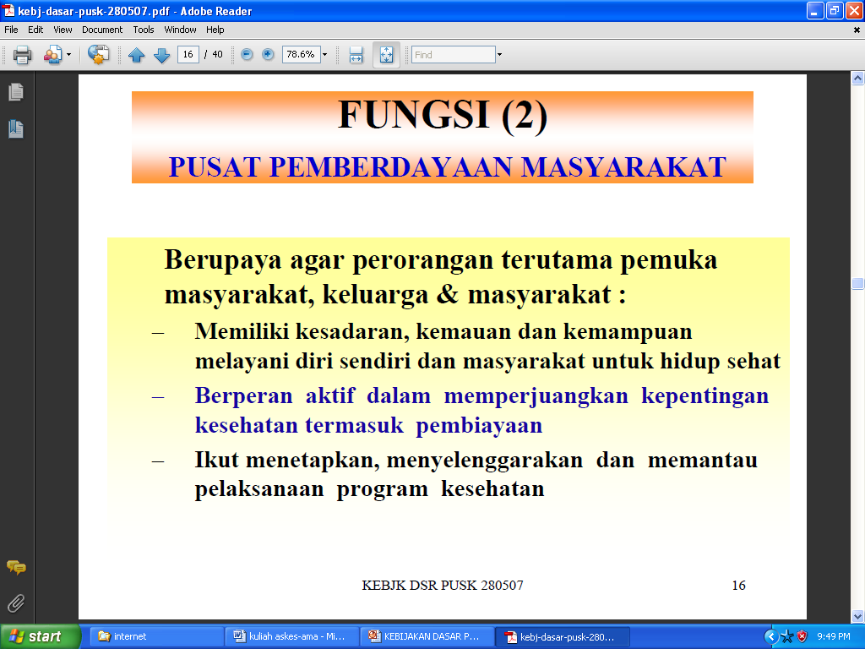

Slide 18
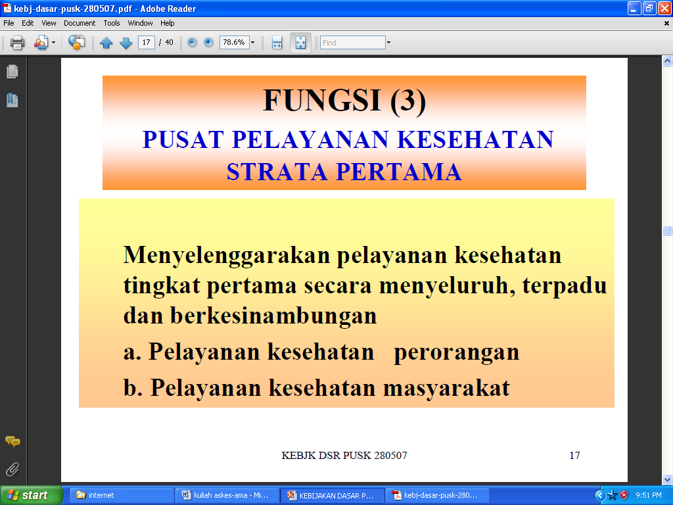

Slide 19
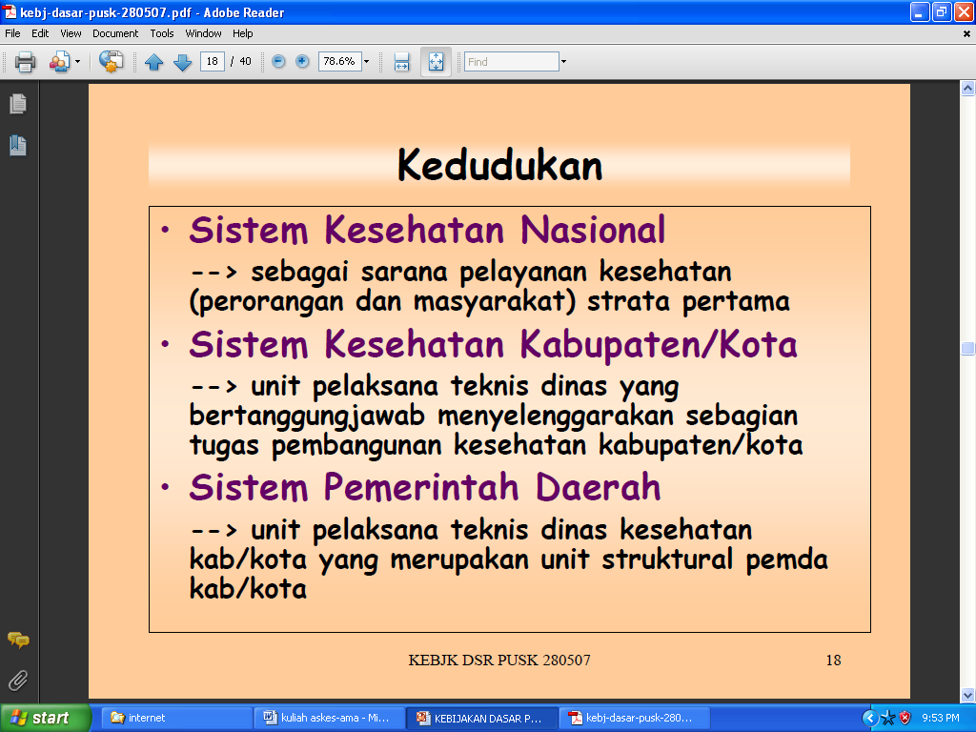

Slide 20
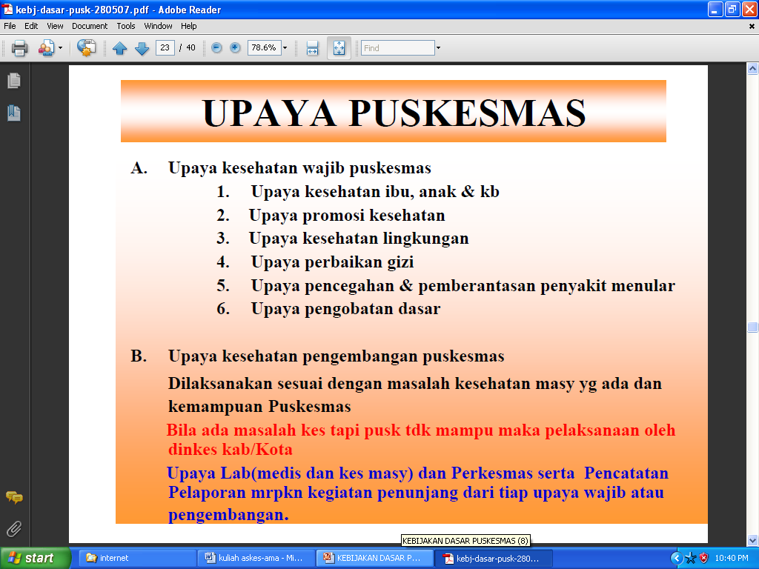

Slide 21
KEGIATAN PUSKESMAS
Dalam gedung
Luar gedung
-Pendaftaran
-Pengobatan
- Apotek
- Gizi
- KIA
- Imunisasi
- Laboratorium
Puskemas pembantu
Puskesmas keliling
Posyandu
Bidan Desa

Slide 22
ALUR PROSEDUR PASIEN DI PUSKESMAS
Pasien :
Umum
ASKES
Jamkesmas
Rujukan: pustu, polindes, pusling
Dibawa ke :
BP umum
BP gigi
Dokter spesialis
KIA
PENDAFTARAN
Pasien di ruang tunggu sesuai tujuan pemeriksaan
Pasien :
Ambil obat
Pulang
Dirujuk ke RS/tingkat sekunder
Pasien selesai diperiksa

Slide 23
LB-1 = Data Kesakitan
Kartu-kartu: Register :
Rajal - rajal
Ranap - ranap
Ibu - rajal gigi LB-1
Anak - gawat darurat
TB paru
Kusta
Luar gedung
Puskesmas register rawat jalan
Puskesmas pembantu
laporan
Bidan desa
laporan
Pengolahan

Slide 24
LB-1 = Data Kesakitan
Output :
- Kode Puskesmas - Puskesmas
- Kode Pelapor - Kecamatan
- Kab/Kota - Provinsi
- Bulan - Tahun
- Penanggung jawab - Pimp. Puskesmas
- Jenis Penyakit - Kode ICD
- Gol. Umur - jumlah penyakit/umur

Slide 25
Diagram Pembuatan LB-2 atau LPLPO
PUSKESMAS :
Kartu stok obat-obatan
Data pemakaian dan permintaan obat (unit)
Register rawat jalan
LB-2 /
LPLPO
Pengolahan
PUSTU :
Laporan PUSTU
PUSLING :
Laporan Pusling

Slide 26
LB-2 (LPLPO)
➢ Output ⇨ identitas Puskesmas :
- nama obat
- satuan
- kemasan
- stok awal
- penerimaan
- persediaan
- pemakaian
- stok optimum yang ditetapkan GFK
- permintaan
- pemberian

Slide 27
LB-3
Laporan : Gizi, KIA, KB, Imunisasi, P2M
data yang dilaporkan termasuk semua pelayanan baik didalam maupun luar gedung Puskesmas
terdiri dari 5 halaman :
- hal.1 = kegiatan Gizi
- hal.2 = kegiatan KIA
- hal.3 = kegiatan KB
- hal 4 dan hal.5 = Imunisasi dan P2M

Slide 28
Diagram Pembuatan LB-3 GIZI
Kartu-kartu :
Ibu
Anak
Register :
Kohort Ibu
Kohort anak
REGISTER GIZI
LB-3
GIZI
Register Yodium
LAPORAN PUSTU
LAPORAN BIDAN DESA
CATATAN POSYANDU

Slide 29
LB-3 GIZI
Output ⇨ identitas Puskesmas :
- Jumlah anak balita dapat Vit.A dosis tinggi
- Jumlah ibu nifas dapat Vit.A dosis tinggi
- Jumlah ibu hamil dapat Fe 30 tab
- Jumlah ibu hamil dapat Fe 90 tab
- Jumlah balita dapat Fe syrup 150 cc
- Jumlah balita dapat Fe syrup 300 cc
- Jumlah bayi yang ditimbang
- Jumlah balita yang ditimbang
- Jumlah bayi dan balita BGM
- Jumlah bumil dapat kapsul yodium
- Jumlah penduduk dapat kapsul yodium
- Jumlah WUS baru yang diukur LILA
- Jumlah WUS baru yang diukur LILA < 23,5 cm

Slide 30
LB-3 IMUNISASI
Kartu-kartu: Register :
Ibu - Kohort Ibu
Anak - Kohort Anak
Laporan :
PUSTU
Bidan Desa
Posyandu
Reg. imunisasi
Pengolahan
LB-3
Imunisasi

Slide 31
LB-3 IMUNISASI
Output ⇨ identitas Puskesmas :
- Jumlah bayi 9-11 bulan divaksin campak
- Jumlah bayi 2-11 bulan divaksin DPT 1
- Jumlah bayi 0-11 bulan divaksin hepatitis B1
- Jumlah bayi 0-11 bulan divaksin hepatitis B3
- Jumlah ibu hamil divaksinasi TT1
- Jumlah Ibu hamil divaksinasi TT2
- Jumlah ibu hamil divaksinasi TT boster
- Jumlah WUS/capeng divaksinasi TT1
- Jumlah murid SD kelas 1 divaksinasi DT1
- Jumlah murid SD kelas 1 divaksinasi DT2
- Jumlah murid wanita SD kelas 6 divaksinasi TT1
- Jumlah murid wanita SD kelas 6 divaksinasi TT2

Slide 32
LB-4 Kegiatan Puskesmas
Kartu-kartu: Register : LB-4
Rajal - kunjungan
Ranap - ranap - kunjungan
Kes. Kelg - yandas gigi - ranap
- JPKM - yandas
- Lab gigi
Luar gedung - Pemb. Kelg - Lab
- Puskesmas - UKS - Pemb.kel
- Pustu - PKM - UKS
- Bidan desa - Kes.OR - PKM
- Kesling - Kes OR
- Kesling
Pengolahan

Slide 33
LB-4 Kegiatan Puskesmas
Output ⇨ identitas Puskesmas =
- Kunjungan Puskesmas :
a) jumlah kunjungan Puskesmas
b) jumlah kunjungan Kartu Sehat/gakin
c) jumlah kunjungan rajal
d) jumlah kunjungan rajal dengan gol.umur >= 60 th
e) jumlah kunjungan rajal gigi

Slide 34
LB-4 Kegiatan Puskesmas
Output ⇨ identitas Puskesmas =
- Rawat Inap :
a) jumlah pasien yang dirawat
b) jumlah pasien yang keluar
c) jumlah hari perawatan
d) jumlah bumil, bulin, bufas dengan kelainan yang dirawat
e) jumlah balita yang sakit dirawat
f) jumlah kasus cedera/kecelakaan
g) jumlah pasien dengan kasus lain yang dirawat

Slide 35
LB-4 Kegiatan Puskesmas
Output ⇨ identitas Puskesmas =
- Kegiatan Perawatan Kes.Mas (PERKESMAS)
a) jumlah keluarga dengan penderita TB Paru yang dibina
b) jumlah keluarga dg penderita Kusta yang dibina
c) jumlah keluarga dg penderita bumil, bulin, bufas risti yang dibina
d) jumlah keluarga dg penderita bayi risti (pneumonia berat, BBLR) yang dibina
e) jumlah keluarga dg balita risti yang dibina
f) jumlah keluarga dg risti lainnya yang dibina
g) jumlah Panti/kelompok khusus yang dibina

